Slide 1

ARCore Geospatial APIハンズオン
事前準備

Slide 2
準備事項
Unity関連
- アカウント作成
- Unity Hubのインストール
- Unityのインストール (2020.3を指定)
- Unity2020.3をインストール済みの人向け
Google Cloud Platformの設定
マイクロソフトアカウントの作成 (for Windows)

Slide 3
準備事項
Unity関連
- アカウント作成
- Unity Hubのインストール
- Unityのインストール (2020.3を指定)
- Unity2020.3をインストール済みの人向け
Google Cloud Platformの設定
マイクロソフトアカウントの作成 (for Windows)

Slide 4
Unityのウェブサイトにアクセス
https://unity3d.com/jp/get-unity/download

Slide 5
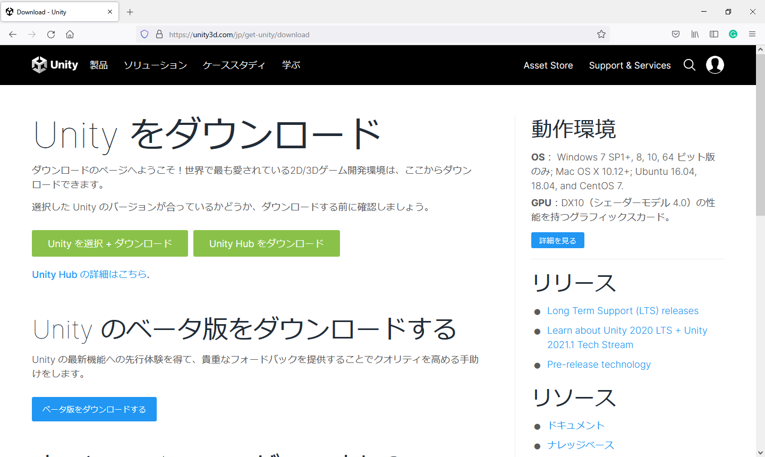
Unityのアカウント作成
ここをクリック

Slide 6
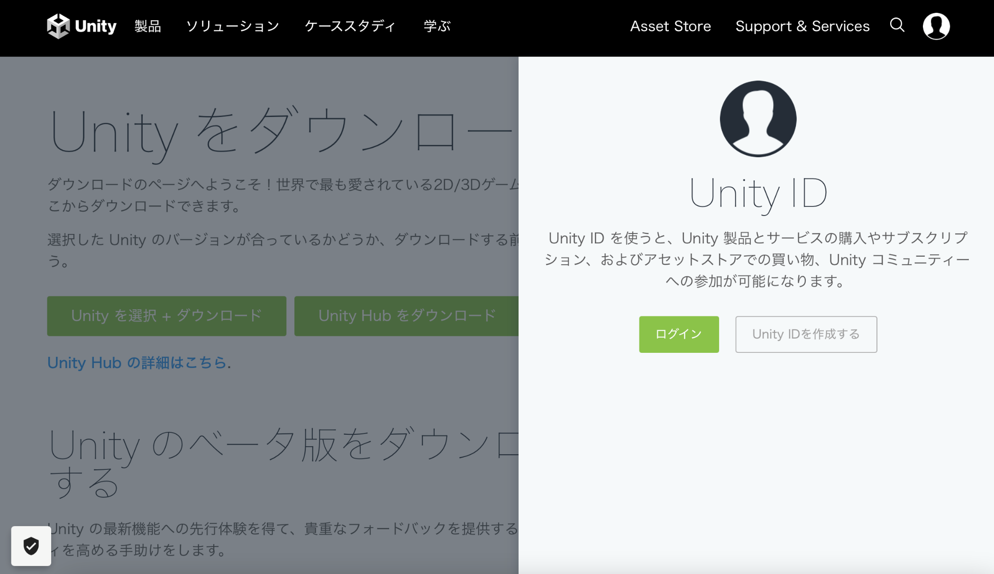
Unityのアカウント作成
Unity IDを作成する

Slide 7
Unityのアカウント作成
サイトの案内に従って登録してください

Slide 8
準備事項
Unity関連
- アカウント作成
- Unity Hubのインストール
- Unityのインストール (2020.3を指定)
- Unity2020.3をインストール済みの人向け
Google Cloud Platformの設定
マイクロソフトアカウントの作成 (for Windows)

Slide 9
Unity Hubのダウンロード
Unity Hubのダウンロード

Slide 10
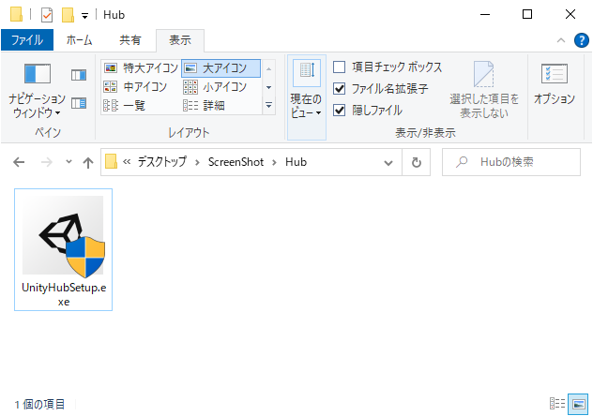
Unity Hubのインストール
インストーラーを実行

Slide 11
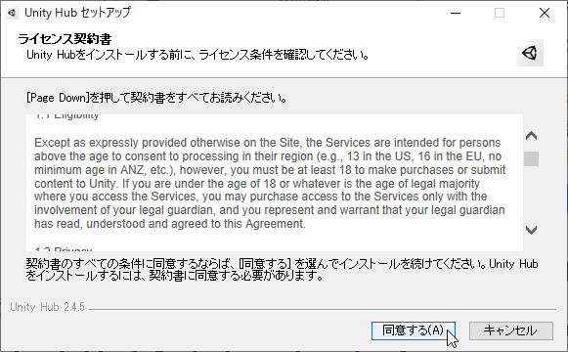
Unity Hubのインストール
同意する

Slide 12
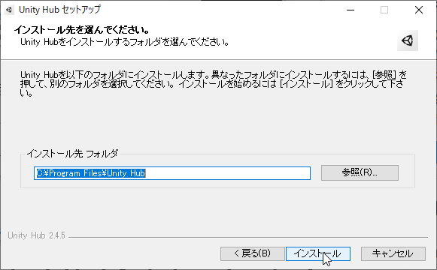
Unity Hubのインストール
インストール

Slide 13
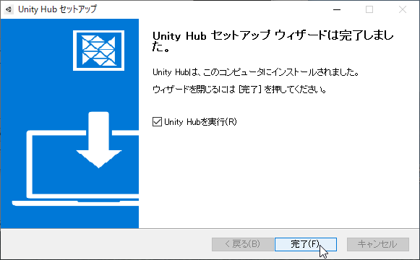
Unity Hubのインストール
完了

Slide 14
Unityのアカウント設定
Unity Hubを起動

Slide 15
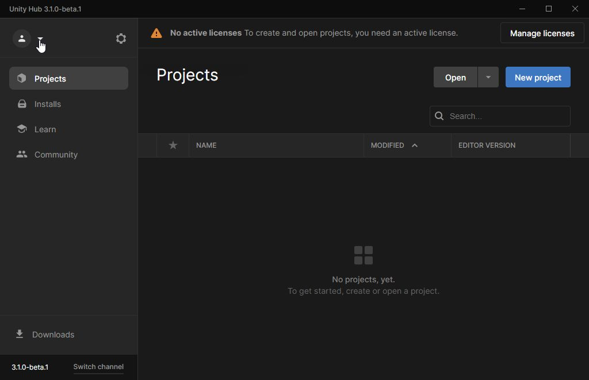
アカウントの設定
ここをクリック

Slide 16
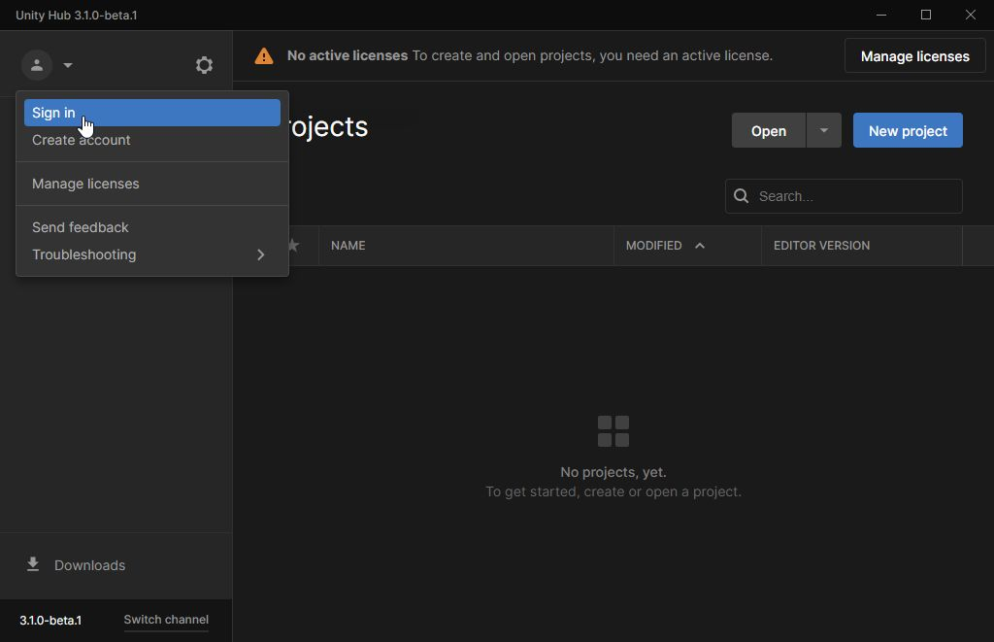
アカウントの設定
Sign In

Slide 17
アカウントの設定
ブラウザが立ち上がるので手順に従ってログイン

Slide 18
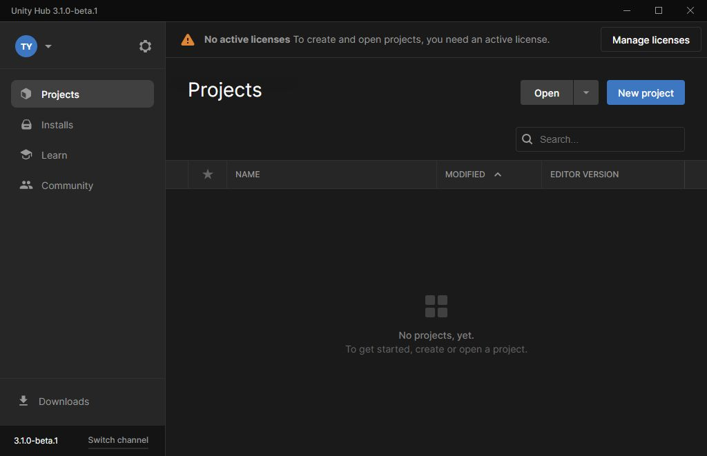
アカウントの設定
アイコンが切り替わっていればOK

Slide 19
アカウントの設定
ここをクリック
またはManage lisenseをクリック

Slide 20
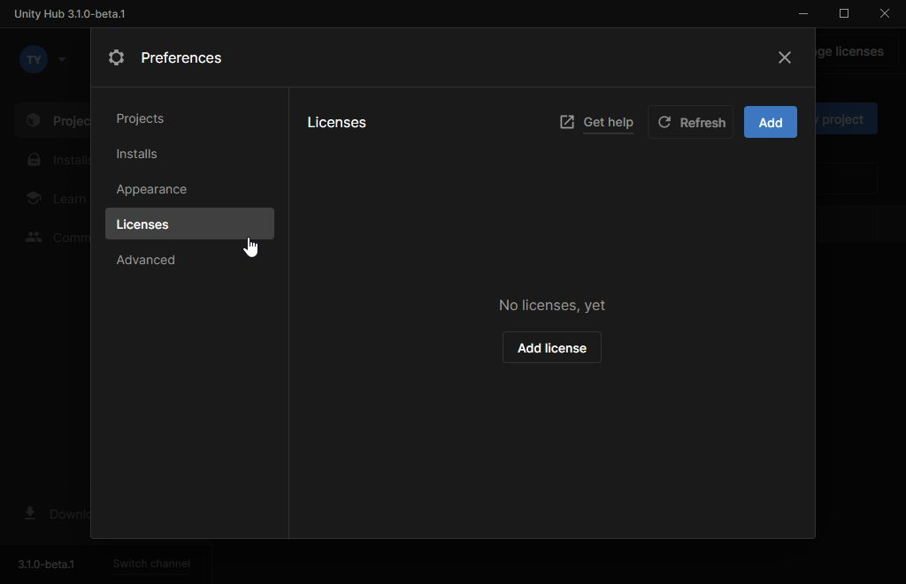
アカウントの設定
Licensesをクリック

Slide 21
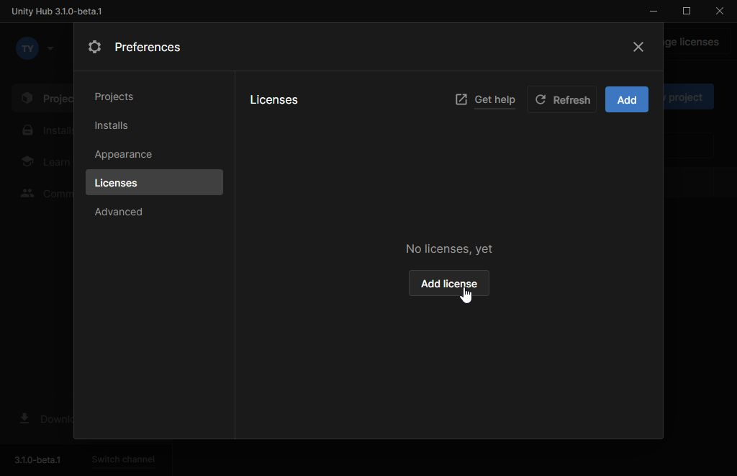
アカウントの設定
Add Licenseをクリック

Slide 22
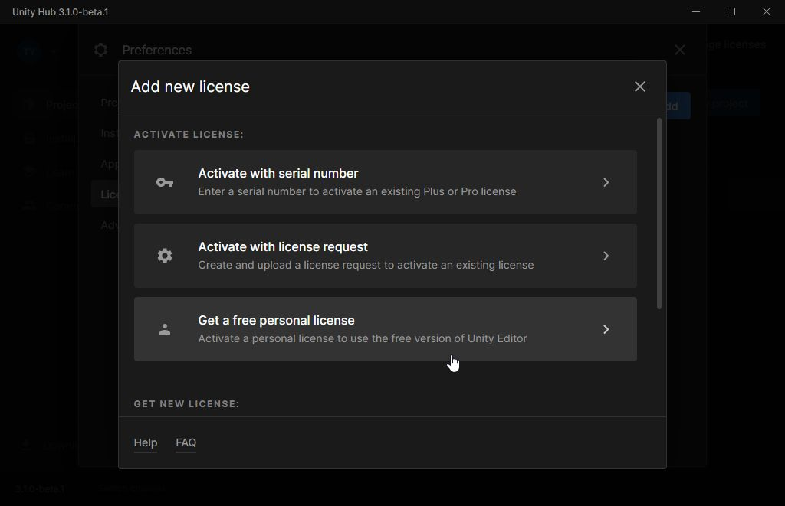
アカウントの設定
ライセンスを選択 (例:Get a free personal license)

Slide 23
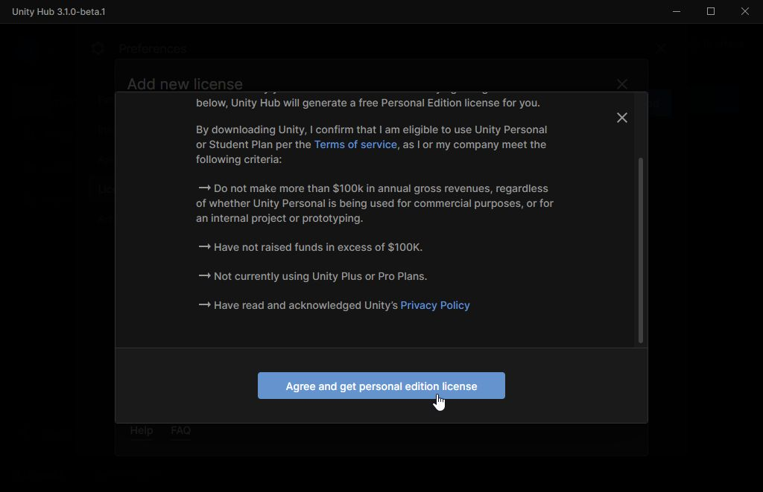
アカウントの設定
ここをクリック

Slide 24
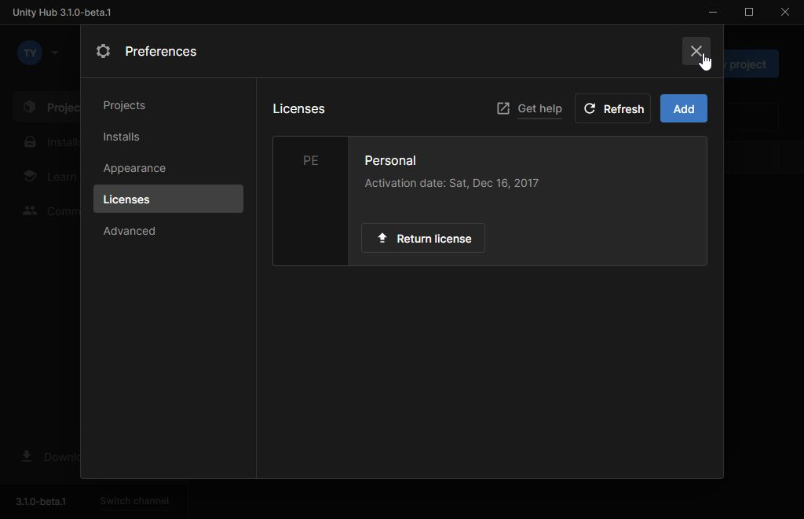
アカウントの設定
閉じる

Slide 25
準備事項
Unity関連
- アカウント作成
- Unity Hubのインストール
- Unityのインストール (2020.3を指定)
- Unity2020.3をインストール済みの人向け
Google Cloud Platformの設定
マイクロソフトアカウントの作成 (for Windows)

Slide 26
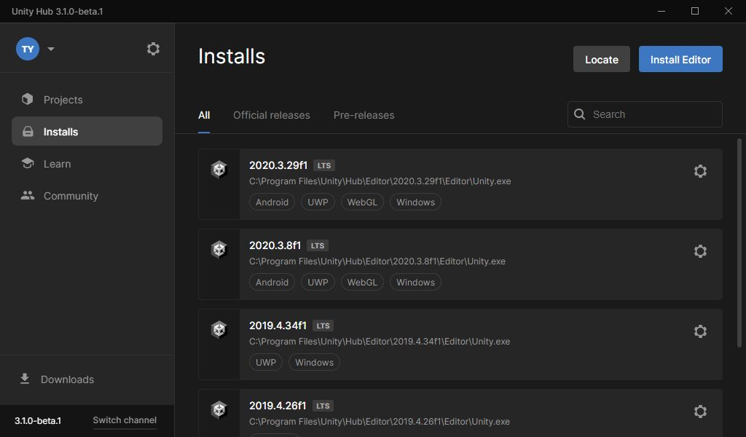
Unity2020のインストール
Installs

Slide 27
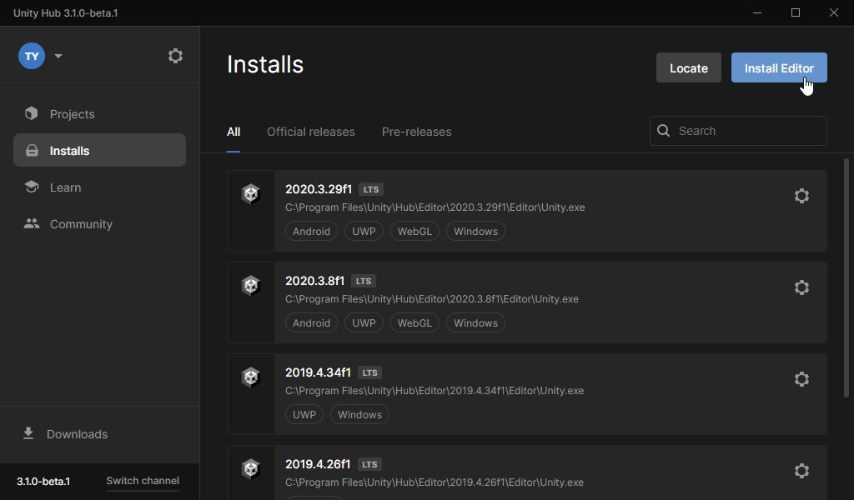
Unity2020のインストール
Install Editor

Slide 28
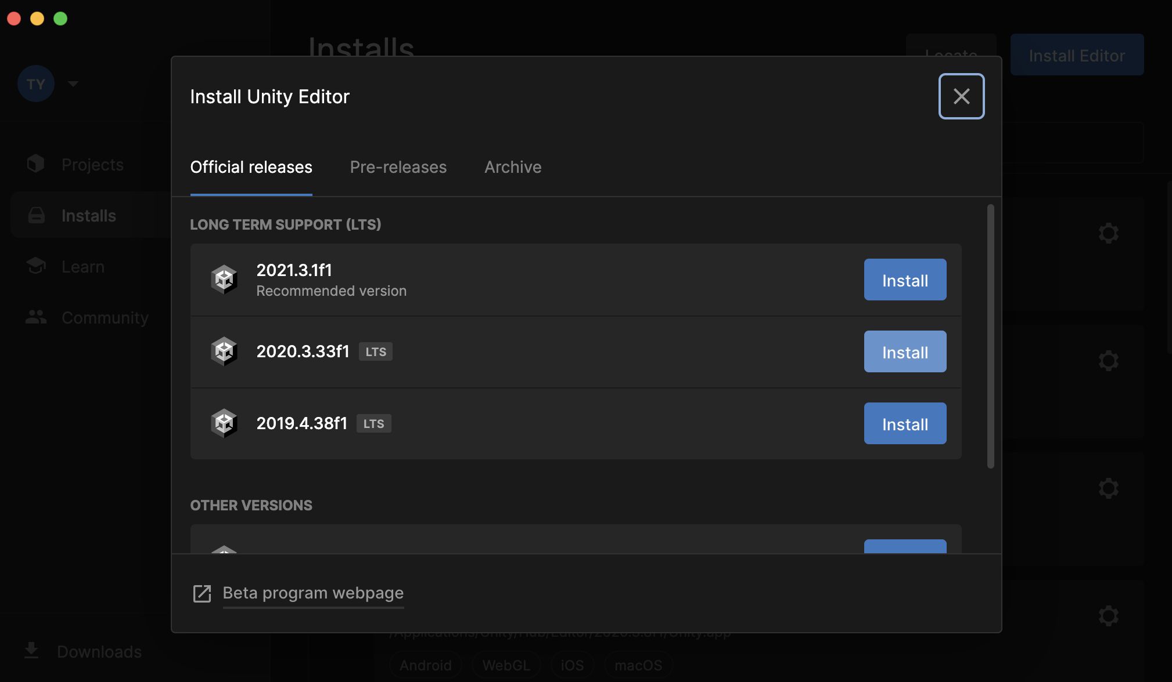
Unity2020のインストール
Unity2020.3.xのどれか

Slide 29
Unity2020のインストール
Install

Slide 30
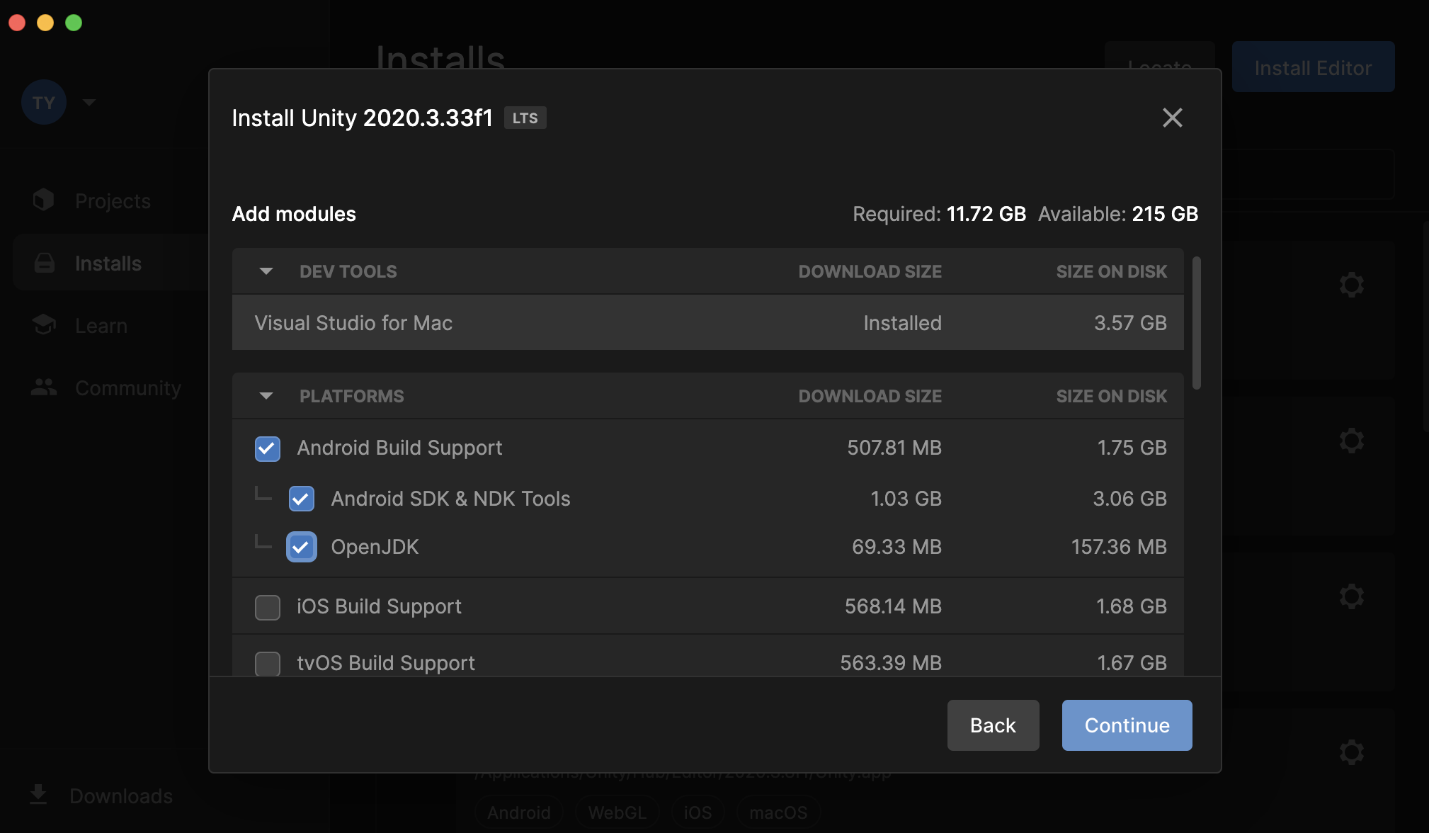
Unity2020のインストール
Android Build Supportのチェックをオン (SDK&NDK Tools,OpenJDKも必須)
Mac環境でiOSビルドを試す人は iOS Build Supportもオン

Slide 31
Unity2020のインストール
Continue

Slide 32
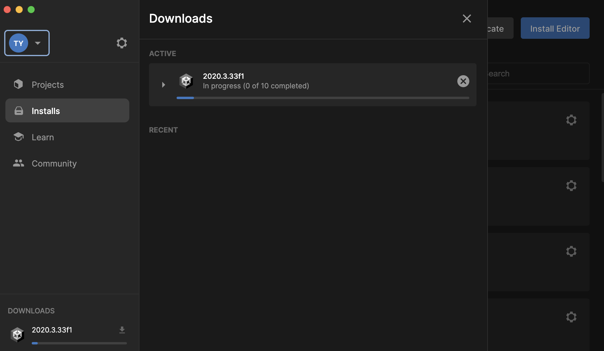
Unity2020のインストール
インストール終了まで待つ

Slide 33
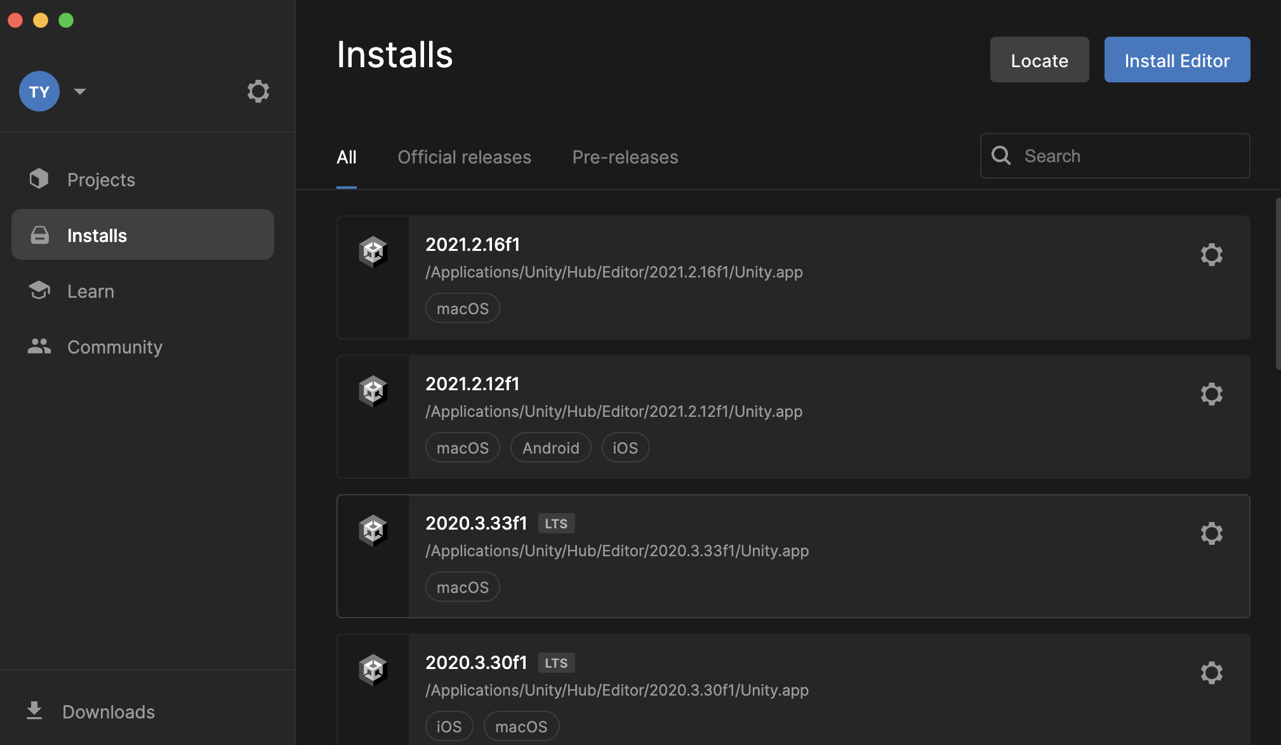
Unity2020のインストール
インストール終了

Slide 34
準備事項
Unity関連
- アカウント作成
- Unity Hubのインストール
- Unityのインストール (2020.3を指定)
- Unity2020.3をインストール済みの人向け
Google Cloud Platformの設定
マイクロソフトアカウントの作成 (for Windows)

Slide 35
Android Buildオプションの追加
2020.3.xxf
クリック

Slide 36
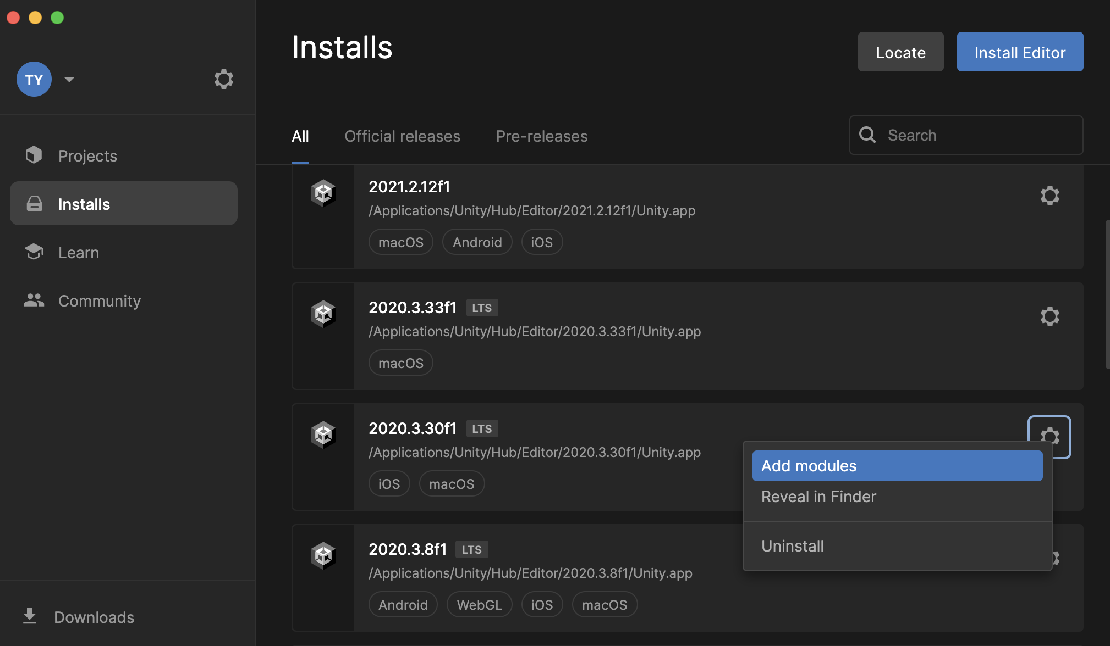
Android Buildオプションの追加
Add modules

Slide 37
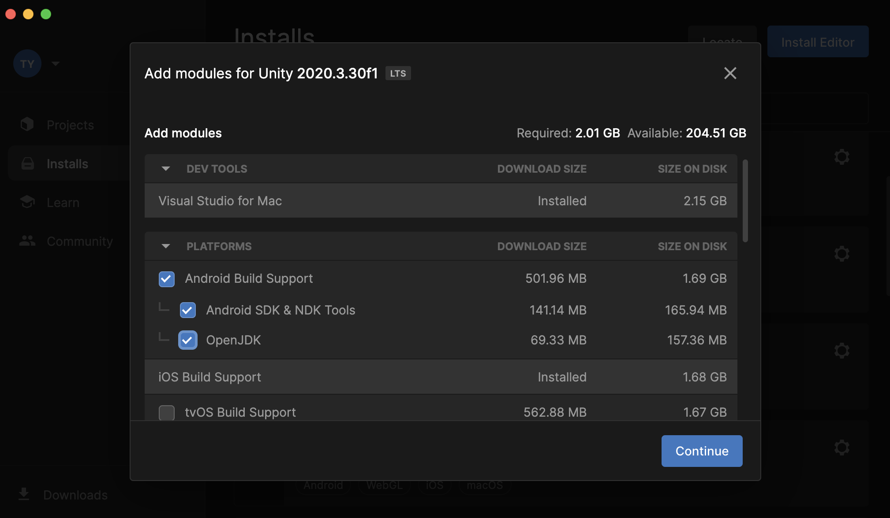
Android Buildオプションの追加
Add Android Build Support その下のSDK & NDK ToolsとOpenJDKも必須
Mac環境でiOSビルドを試す人は iOS Build Supportもオン

Slide 38
Android Buildオプションの追加
Continue

Slide 39
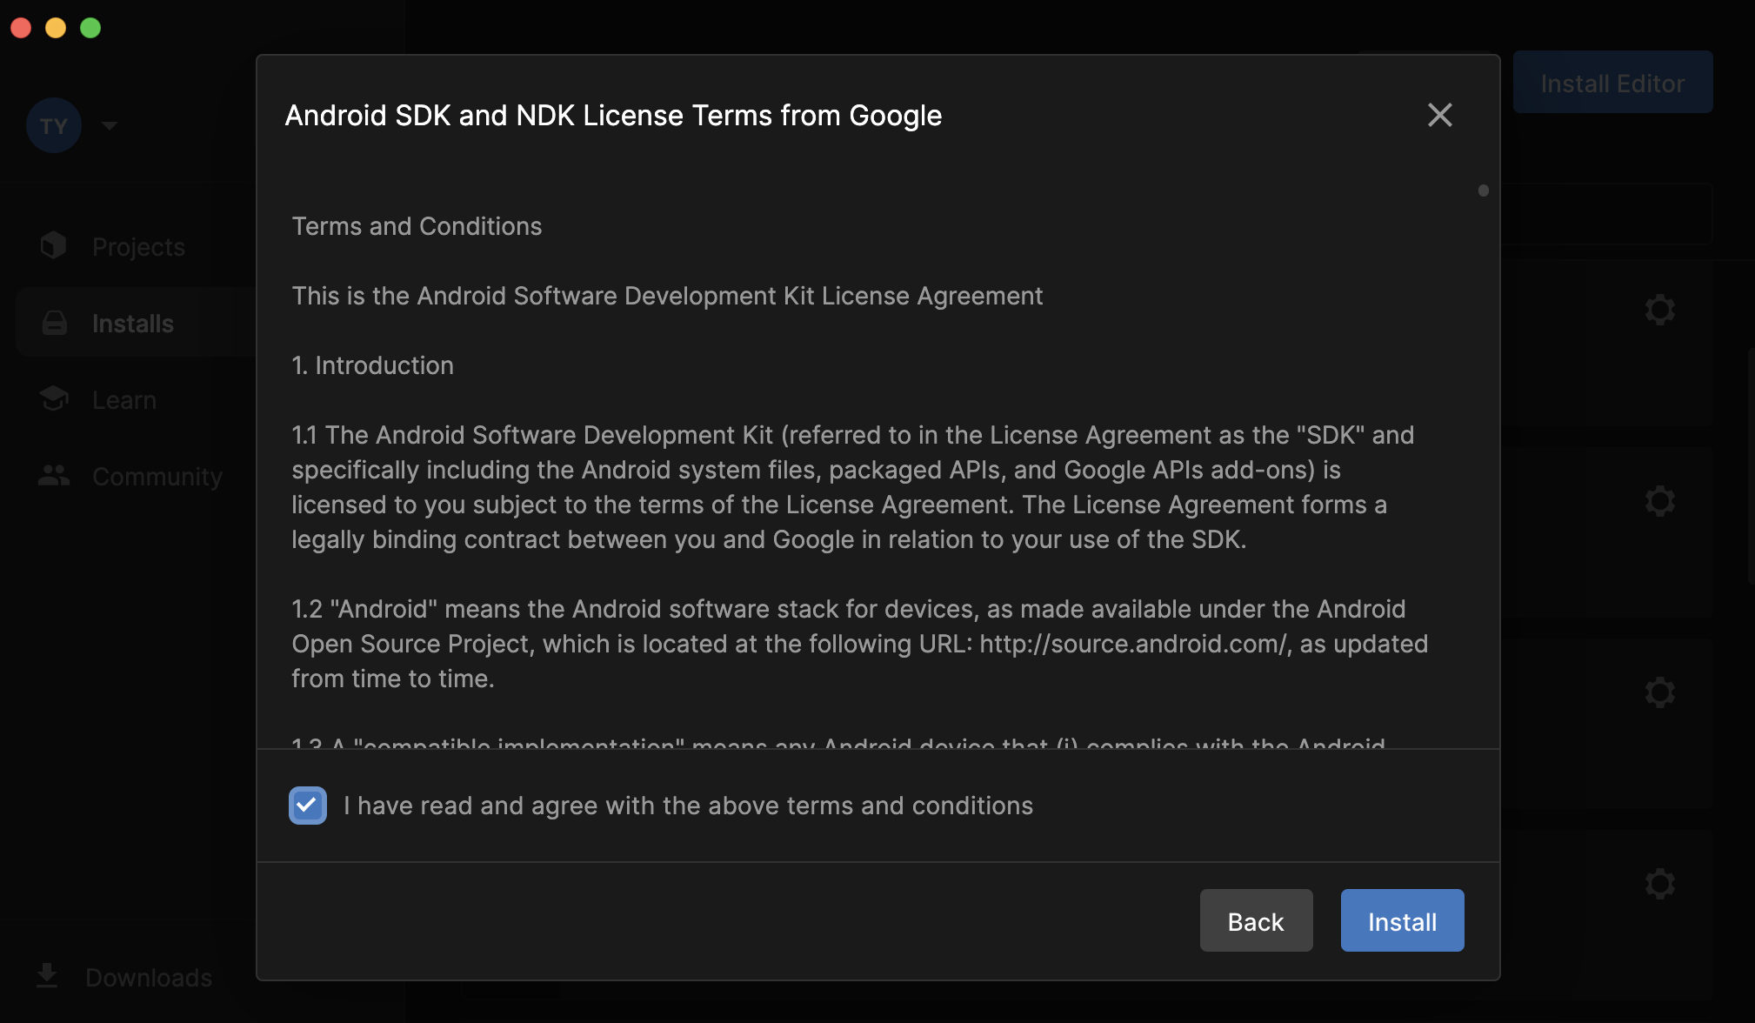
Android Buildオプションの追加
チェック
Install

Slide 40
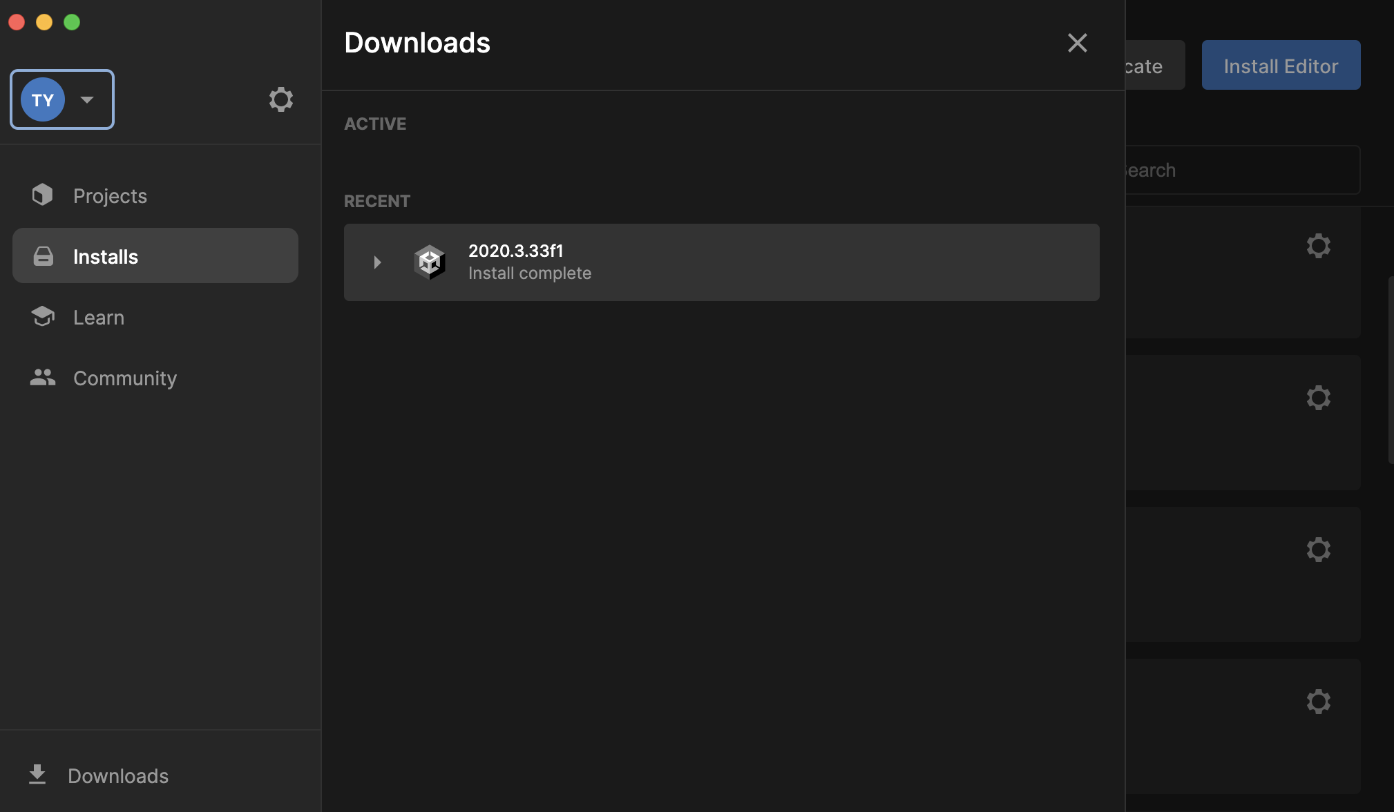
Android Buildオプションの追加
インストール終了

Slide 41
準備事項
Unity関連
- アカウント作成
- Unity Hubのインストール
- Unityのインストール (2020.3を指定)
- Unity2020.3をインストール済みの人向け
Google Cloud Platformの設定
マイクロソフトアカウントの作成 (for Windows)

Slide 42
Google Cloudにアクセス
https://cloud.google.com/

Slide 43
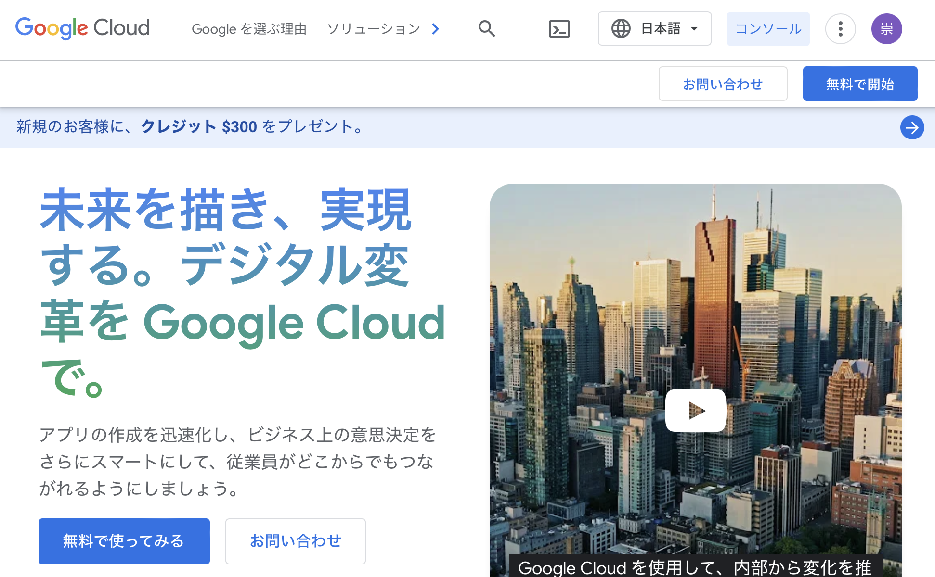
Google Cloudにアクセス
コンソール

Slide 44
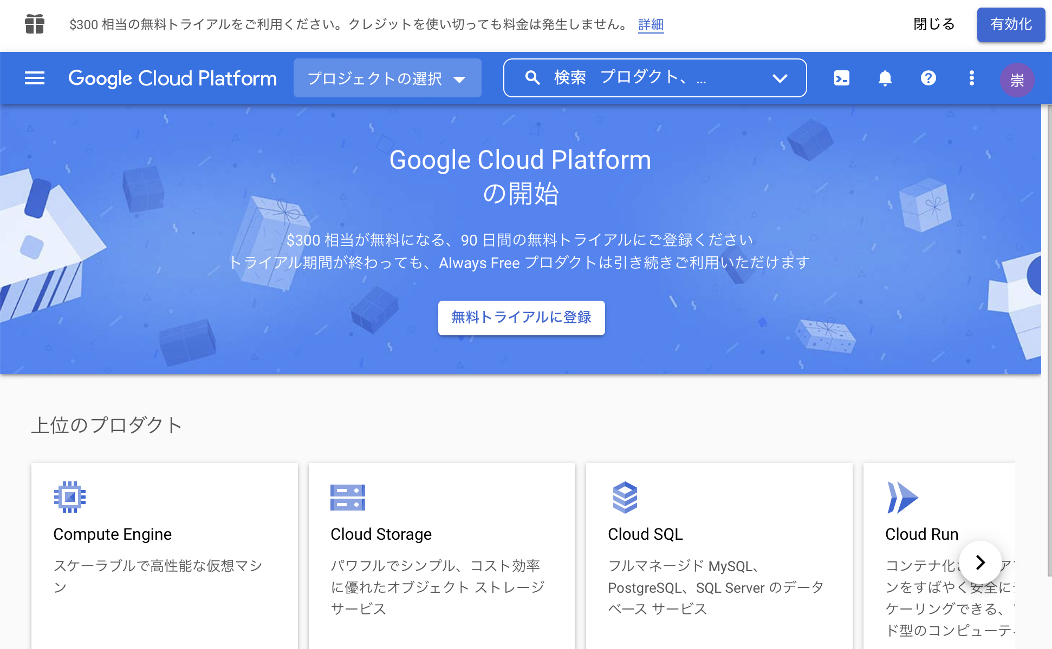
プロジェクトの作成
プロジェクトの選択

Slide 45
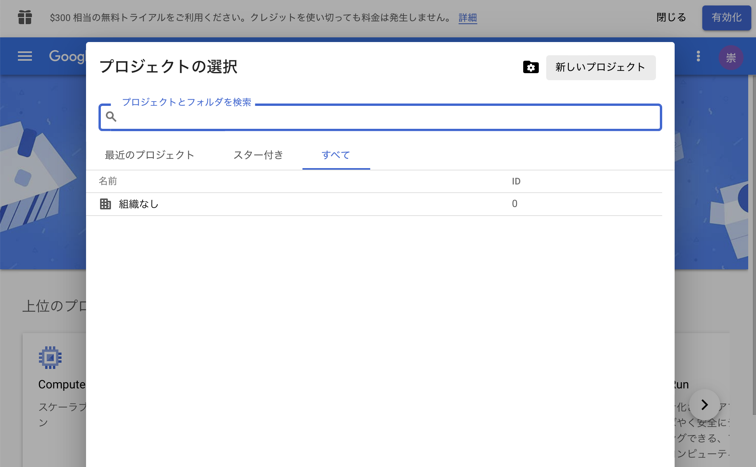
プロジェクトの作成
新しいプロジェクト

Slide 46
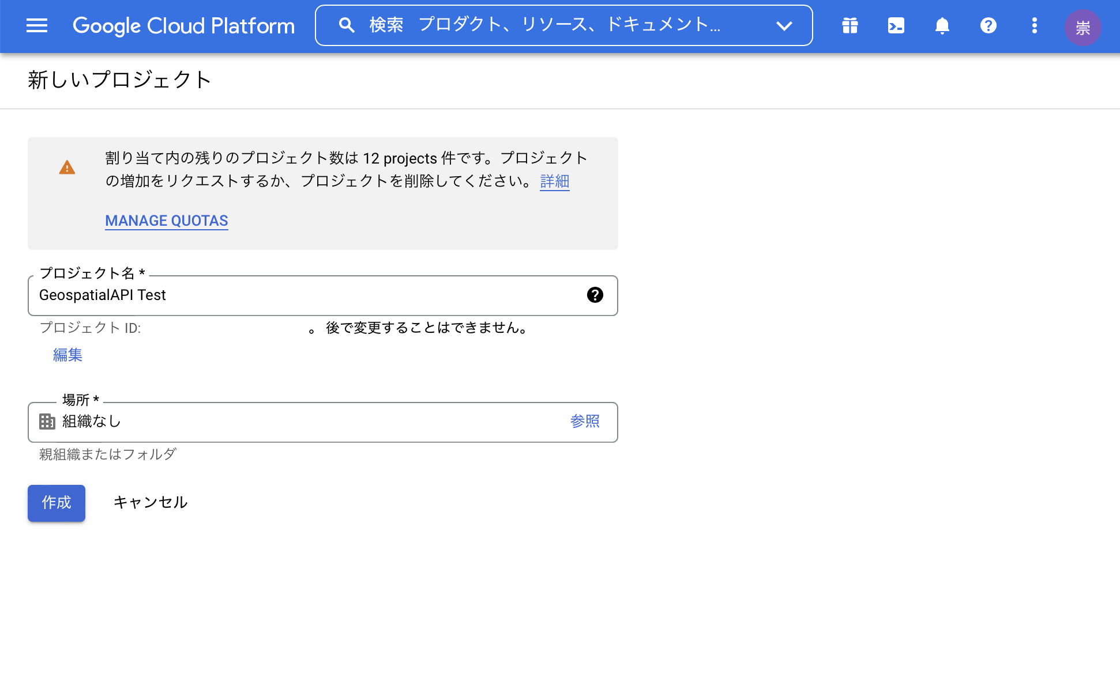
プロジェクトの作成
プロジェクト名をつける
作成

Slide 47
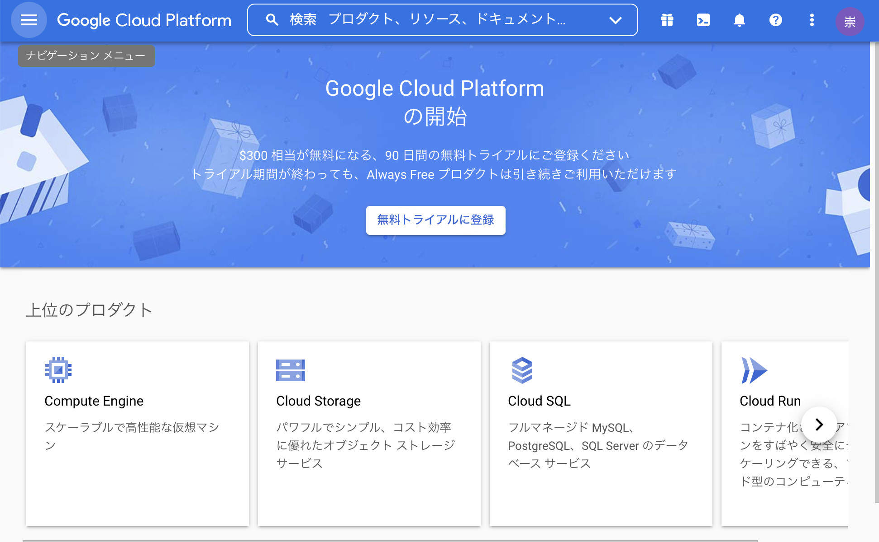
ARCore APIの有効化
メニュー

Slide 48
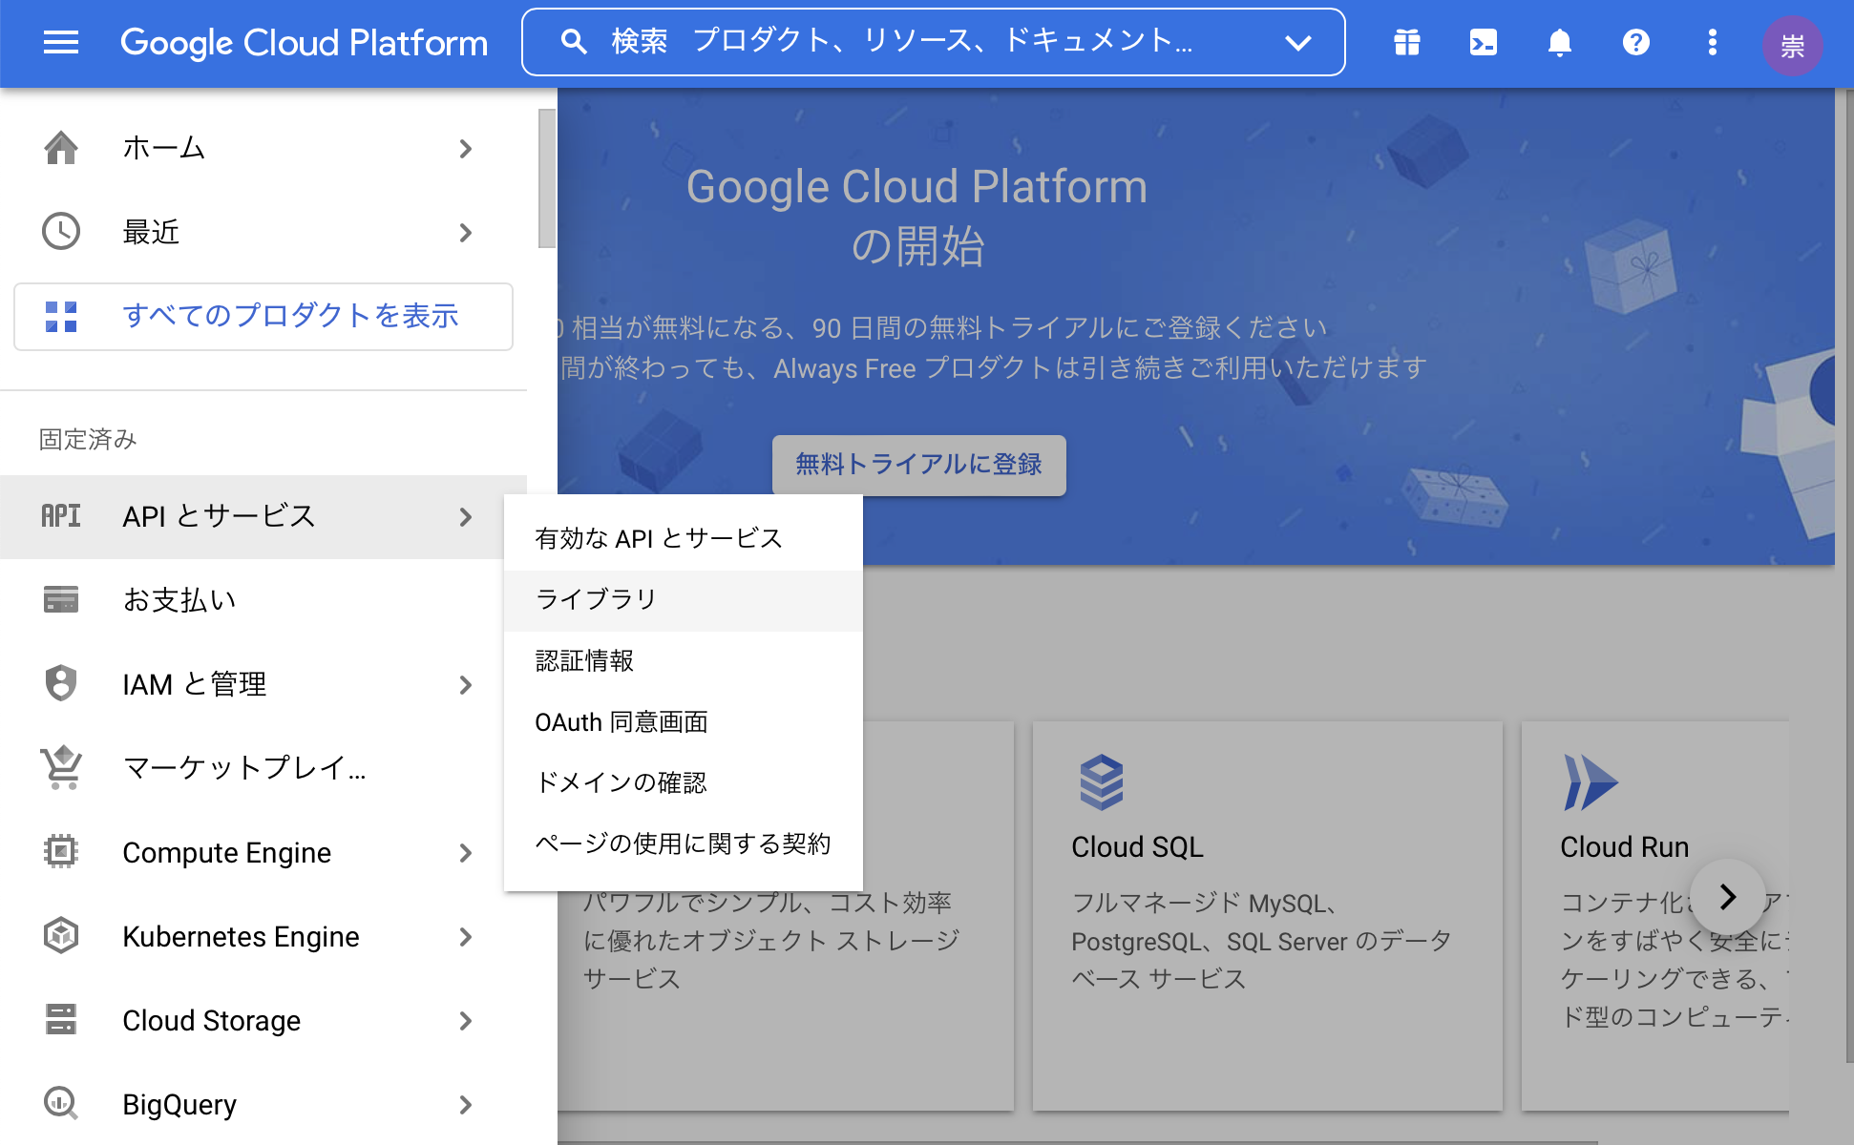
ARCore APIの有効化
①APIとサービス
②ライブラリ

Slide 49
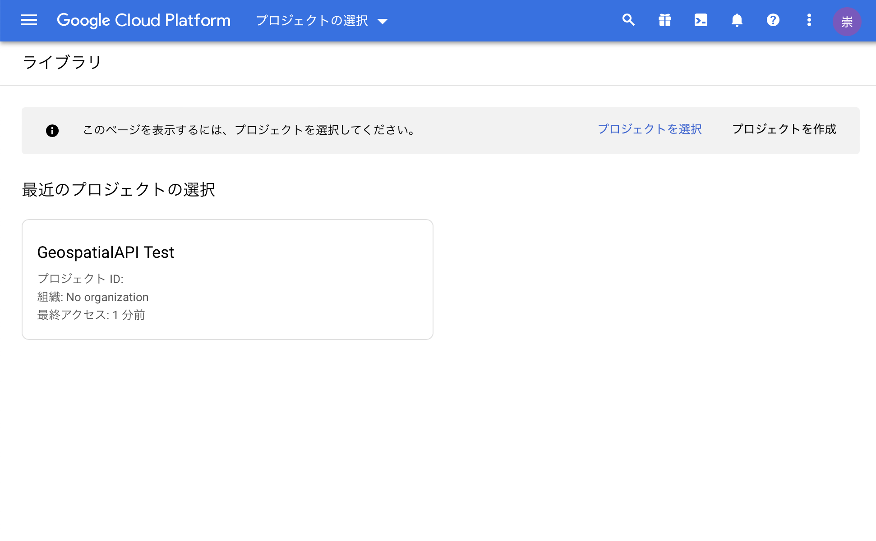
ARCore APIの有効化
ここか画面上の[プロジェクトの選択]から 先ほど作ったプロジェクトを選択

Slide 50
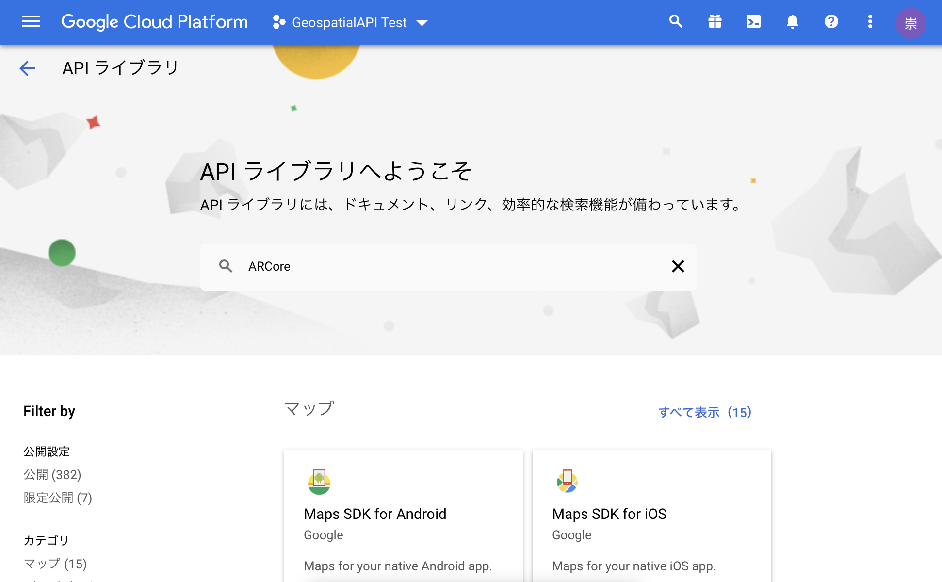
ARCore APIの有効化
ARCoreで検索

Slide 51
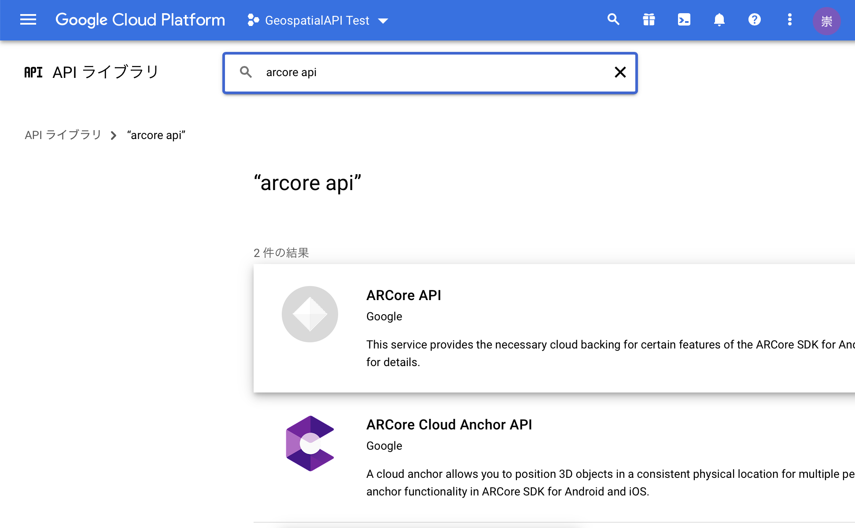
ARCore APIの有効化
ARCore APIをクリック

Slide 52
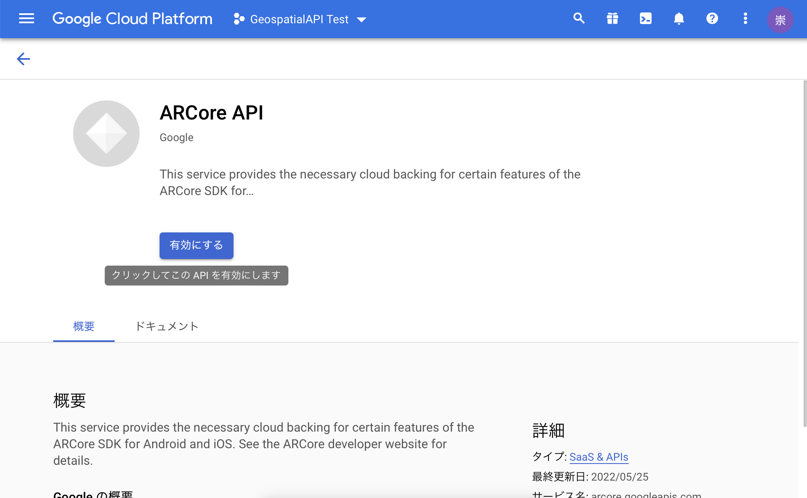
ARCore APIの有効化
有効にする

Slide 53
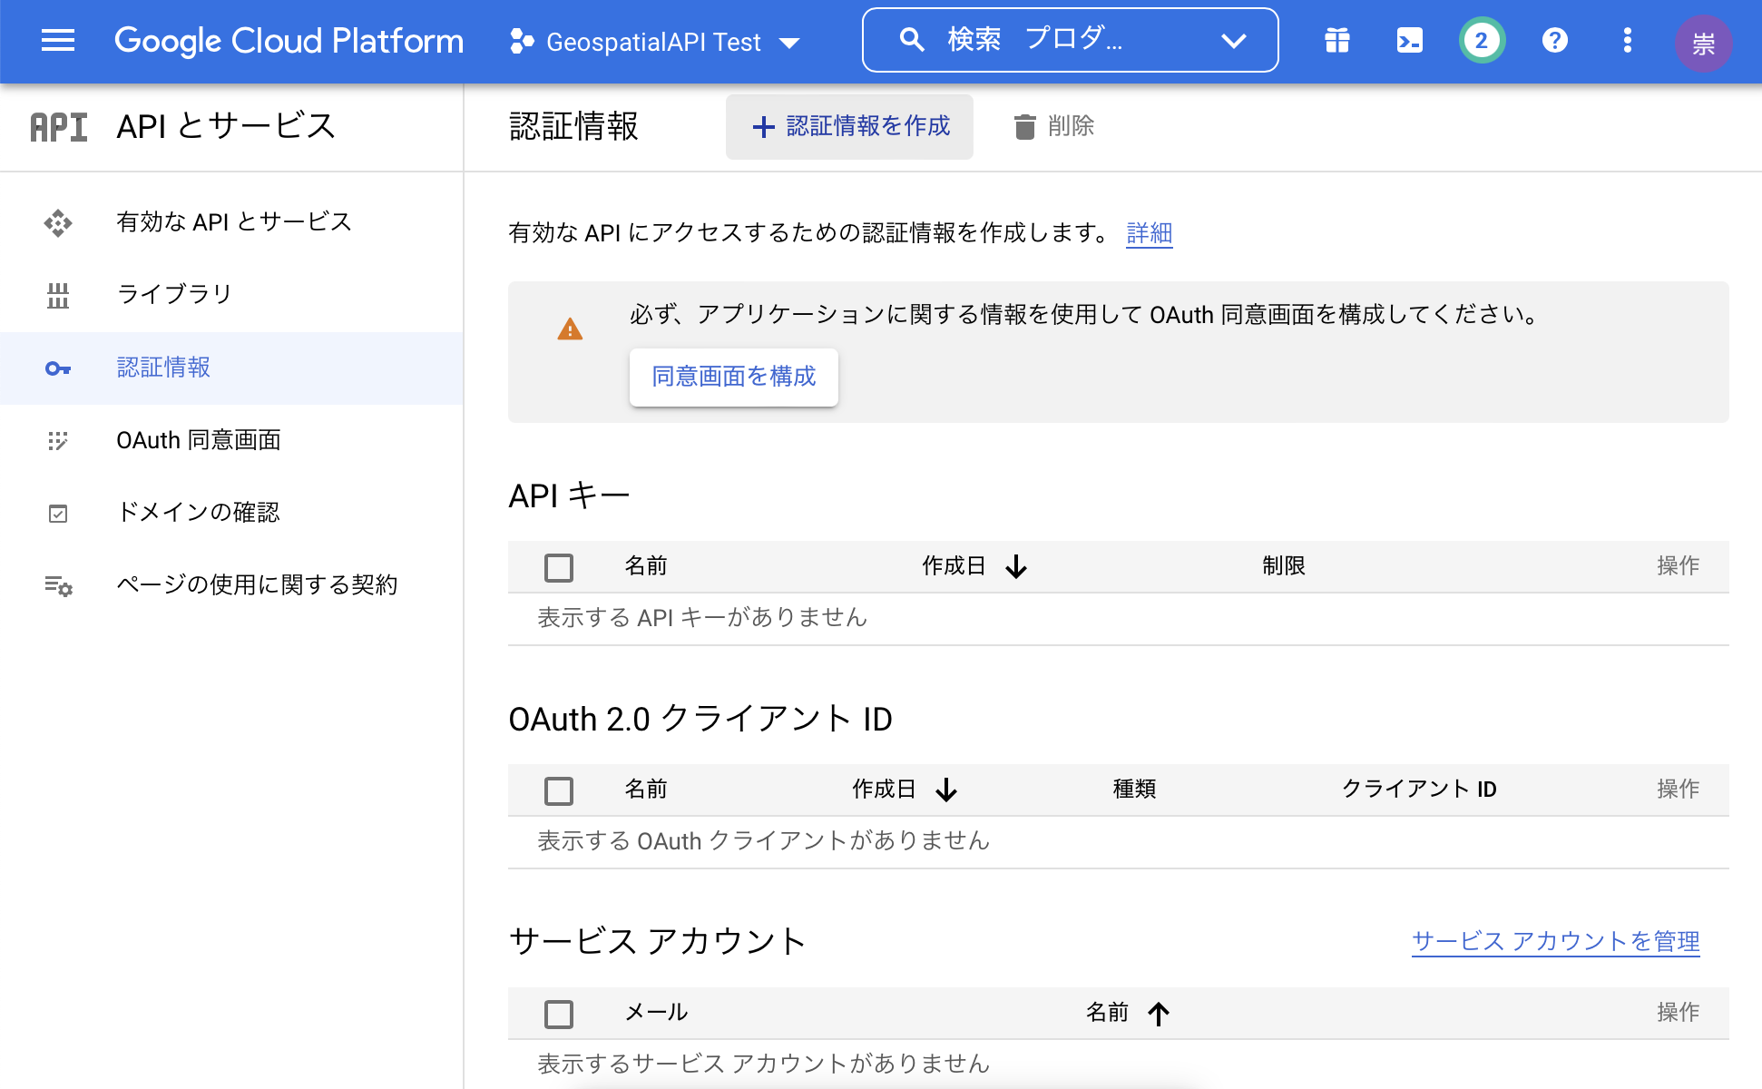
APIキーを作成
認証情報

Slide 54
APIキーを作成
認証情報を作成

Slide 55
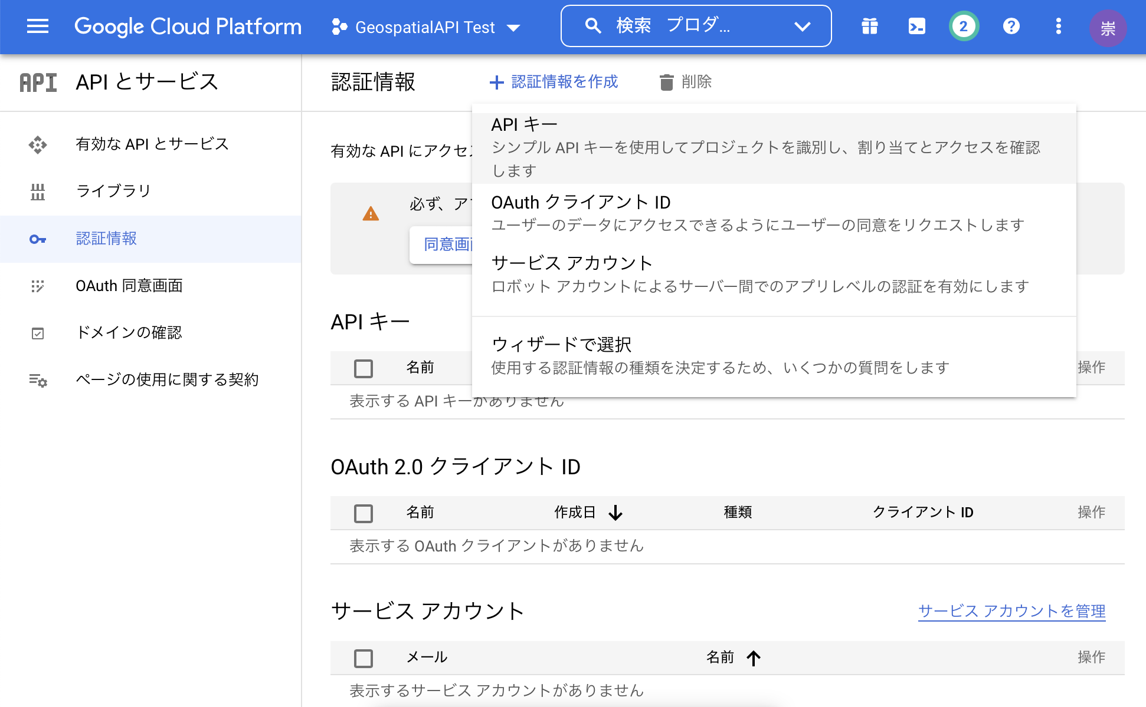
APIキーを作成
APIキー

Slide 56
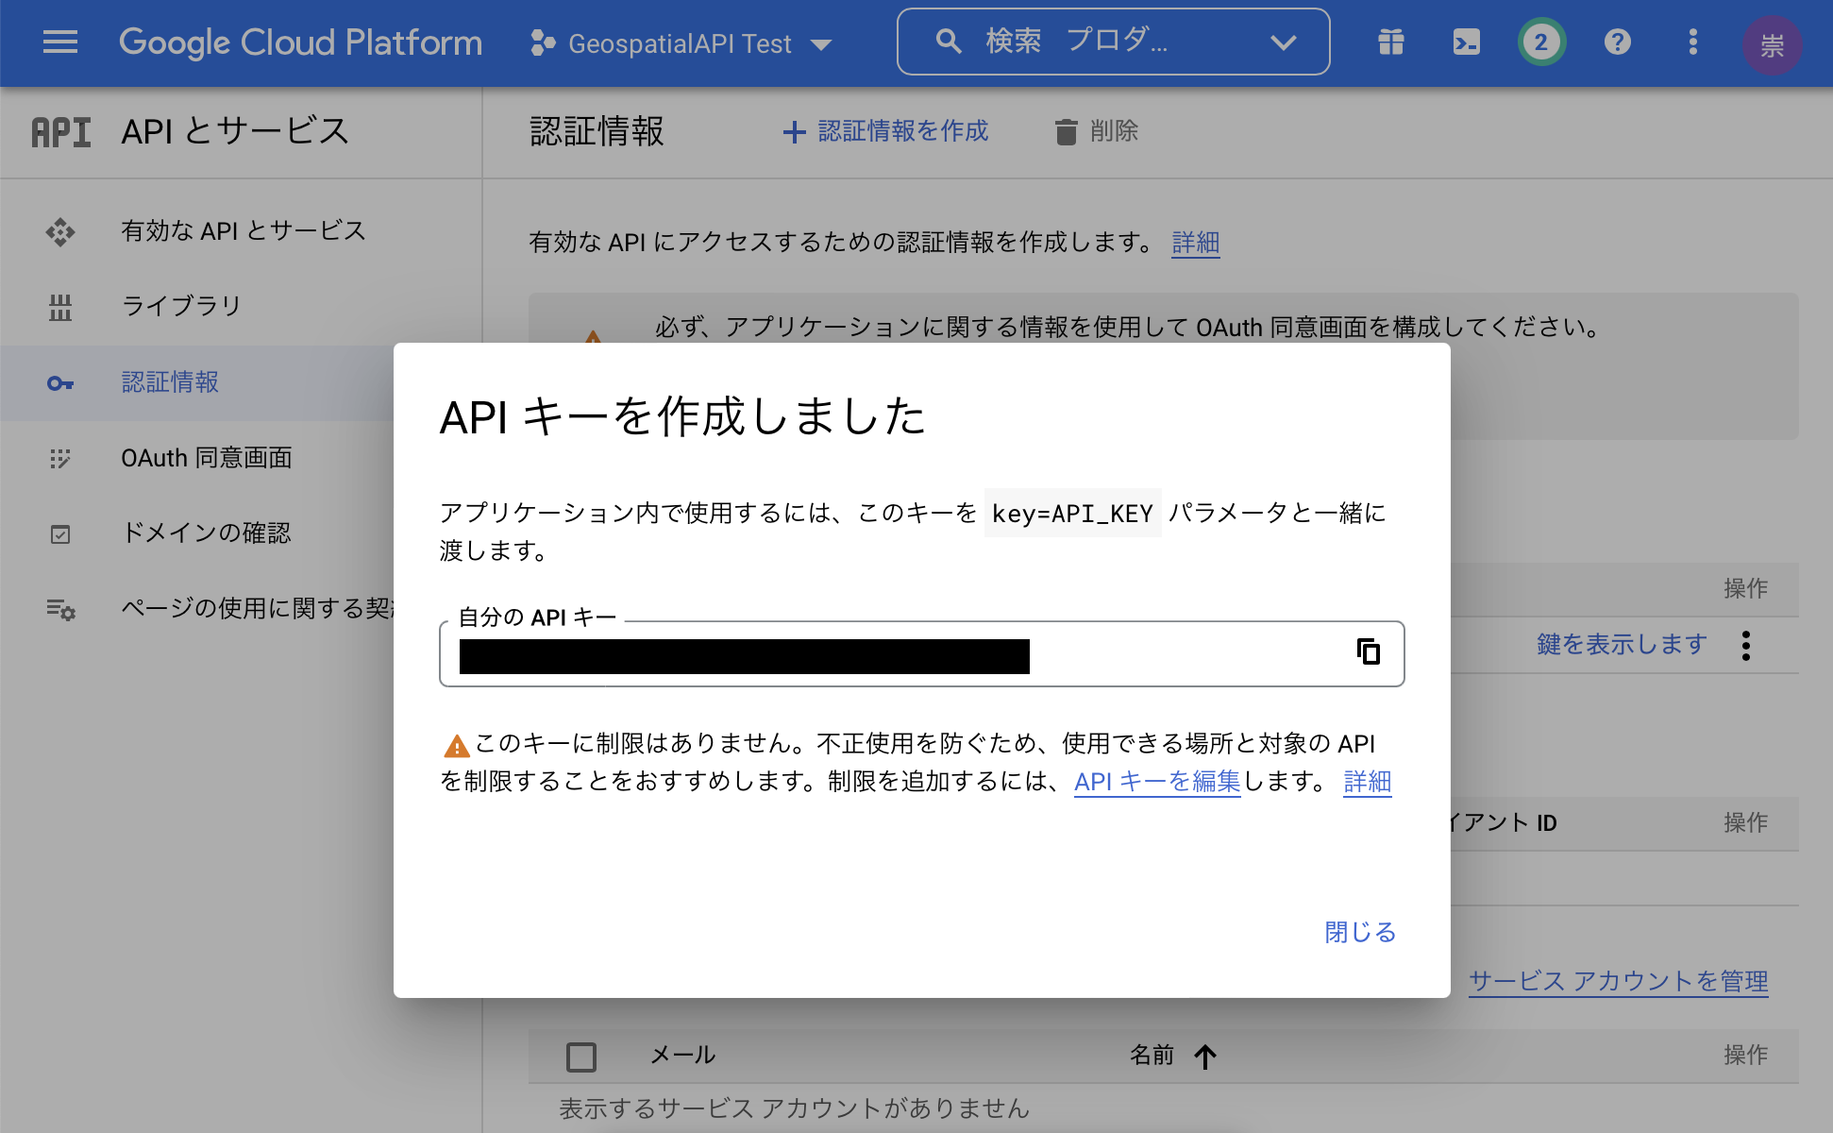
APIキーを作成
APIキーが発行される

Slide 57
APIキーを作成
コピーしてテキストファイル等に保存して
勉強会当日に使えるようにしておいてください

Slide 58
準備事項
Unity関連
- アカウント作成
- Unity Hubのインストール
- Unityのインストール (2020.3を指定)
- Unity2020.3をインストール済みの人向け
Google Cloud Platformの設定
マイクロソフトアカウントの作成 (for Windows)

Slide 59
MSのアカウント作成
Visual Studioでコードを記述する際にログインを求められることがあります
https://account.microsoft.com/account

Slide 60
ご質問・ご相談はDiscordで！ https://discord.gg/XzrPmgGbfn

Slide 61
準備完了

